Slide 1
LINK CANCIÓN
https://www.youtube.com/watch?v=9T6EFEpP9mc&list=RD8_Fr6EwRJsw&index=2
https://www.yout-ube.com/watch?v=WfLBN0FVYNM&list=RDWfLBN0FVYNM&start_radio=1
Cuento:
https://www.yout-ube.com/watch?v=8irSFvoyLHQ&list=PLN8DQHdZDXwbd4DXeOgiwHC2wP3mzXKs0
(en curso)

Slide 2
SONG:
Where are you?
¿dónde estás?
You are not in the bedroom
Tu no estás en la habitación
You are in the garden
tú estás en la jardín
Yes, I am in the garden
si, estoy en la jardín
This is my home, come and play with me Este es mi hogar, ven y juega conmigo
“WHERE ARE YOU?”

Slide 3
Boy / Girl
Friend / Classmate
He / She
What's His/Her Name?

Slide 4

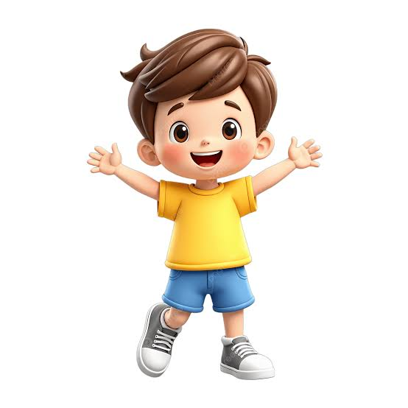
NIÑA =
NIÑO =
Notes:
NOTA: Para cambiar imágenes de esta diapositiva, seleccione una imagen y elimínela. Después, haga clic en el icono Insertar imagen en el marcador de posición para insertar su propia imagen.

Slide 5
ELLA =
ÉL =
Notes:
NOTA: Para cambiar imágenes de esta diapositiva, seleccione una imagen y elimínela. Después, haga clic en el icono Insertar imagen en el marcador de posición para insertar su propia imagen.

Slide 6

AMIGOS:
Notes:
NOTA: Para cambiar imágenes de esta diapositiva, seleccione una imagen y elimínela. Después, haga clic en el icono Insertar imagen en el marcador de posición para insertar su propia imagen.

Slide 7

COMPAÑEROS DE CLASE:
Notes:
NOTA: Para cambiar imágenes de esta diapositiva, seleccione una imagen y elimínela. Después, haga clic en el icono Insertar imagen en el marcador de posición para insertar su propia imagen.

Slide 8


What is her name?
What is his name?
Her name is Emma
His name is Peter

Slide 9
Match
Match – Une
.
boy
girl
friend
classmate
a. compañera/o de curso
b. amigo/a
c. niño
d. niña

Slide 10
HE OR SHE?
Completa con he o she.
Tom is a boy. __He____ is my friend.
Anna is a girl. ______ is my friend.
Ben is a boy. ______ is my classmate.
Lucy is a girl. ______ is my classmate.
Peter is a boy. ______ is eight.

Slide 11
HIS OR HER?
Completa con his o her.
Tom is a boy. ______ name is Tom.
Anna is a girl. ______ name is Anna.
Ben is a boy. ______ name is Ben.
Lucy is a girl. ______ name is Lucy.

Slide 12
Diseño de encabezado de sección
Subtítulo

Slide 13
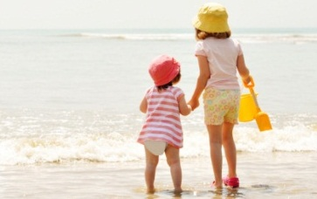
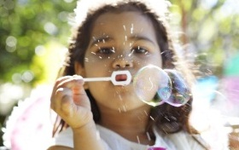
Tres imágenes con leyenda
Leyenda
Notes:
NOTA: Para cambiar imágenes de esta diapositiva, seleccione una imagen y elimínela. Después, haga clic en el icono Insertar imagen en el marcador de posición para insertar su propia imagen.

Slide 14
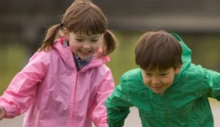
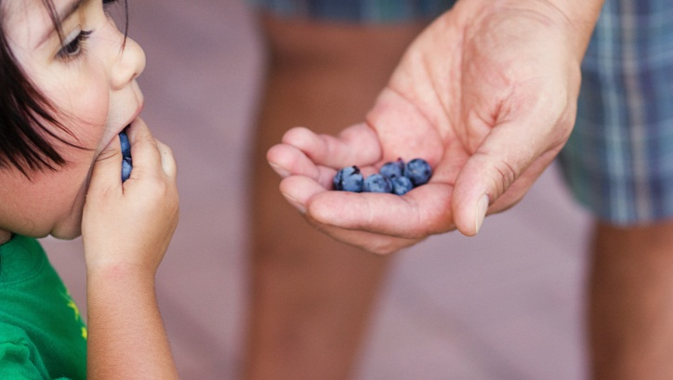
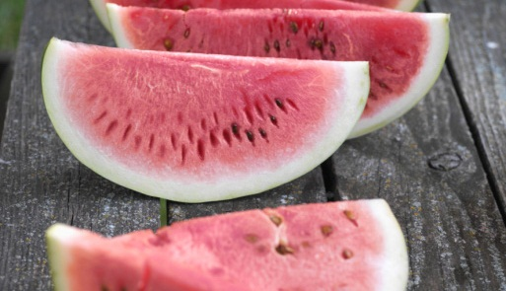
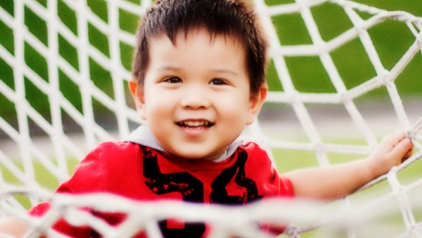

Cinco imágenes
Notes:
NOTA: Para cambiar imágenes de esta diapositiva, seleccione una imagen y elimínela. Después, haga clic en el icono Insertar imagen en el marcador de posición para insertar su propia imagen.

Slide 16
COMPLETE
Tom
This is Tom.
______ is a boy.
______ name is Tom.
Tom is my ______.
Anna
This is Anna.
______ is a girl.
______ name is Anna.
Anna is my ______.

Slide 17
Agregar un título de diapositiva (4)

Slide 19
Agregar un título de diapositiva (5)

